Slide 1


Slide 2


Slide 3

З 09 по 26 липня 2018 року на базі Комунального позашкільного навчального закладу
працював табір з денним перебуванням “Віночок” (профільний, декоративно-
ужиткового спрямування). В таборі відпочило та оздоровилося 73 дітей, із них:
- діти з малозабезпечених сімей – 7 чол.;
- діти, батьки яких учасники АТО – 1 чол.;
- діти з багатодітних сімей - 2 чол.;
- діти-чорнобильці – 1 чол.;
- талановиті – 11 чол.;
- обдаровані – 22 чол.;
- діти напівсироти – 1 чол;
- діти, які перебувають на «Д» обліку – 4 чол.
Робота в таборі велася згідно плану та режиму роботи. Діти отримували дворазове збалансоване харчування в КПШХ “Мрія”
Повсякденно вихователями проводилися бесіди, круглі столи про поведінку біля водоймищ, у лісі, при екстримальних погодніх умовах, правила дорожнього руху, пожежної безпеки і т.д. Оздоровча кампанія «Літо-2018» проходила під гаслом «З Україною в серці». Для вихованців нашого табору було підготовлено безліч цікавих і змістовних екскурсій та свят. Конкурси, змагання дали змогу дітям показати свої фізичні здібності, сприяли виробленню навичок здорового способу життя, зміцненню здоров’я дітей. Багато цікавих вражень принесли вихованцям майстер-класи, підготовлені та проведені вихователями.
Сподобалися дітям свята народознавчого характеру: «Українська кухня з давнини – до сучасності», «Обереги українців», «Бабусина скриня», гра-подорож «Бери здоров’я від природи в усі пори року», гра-квест «Народні символи України».
Цікавими та змістовними були екскурсії до музею та бібліотек міста, де також були проведені заходи народознавчого характеру: «Кринице, кринице, дай води напитись», «Старовинні харні речі», віртуальні подорожі у світ гончарства та писанок, година духовності «З вірою в майбутнє» (до Дня хрещення Київської Русі). Запам’яталася екскурсія до фотостудії PREMIUM, де діти під час
фотографування відчули себе справжніми акторами.
Працювали гуртки: «Аплікація пластиліном», «Петриківський розпис», «Паперопластика»,
«Етнолялька».

Slide 4
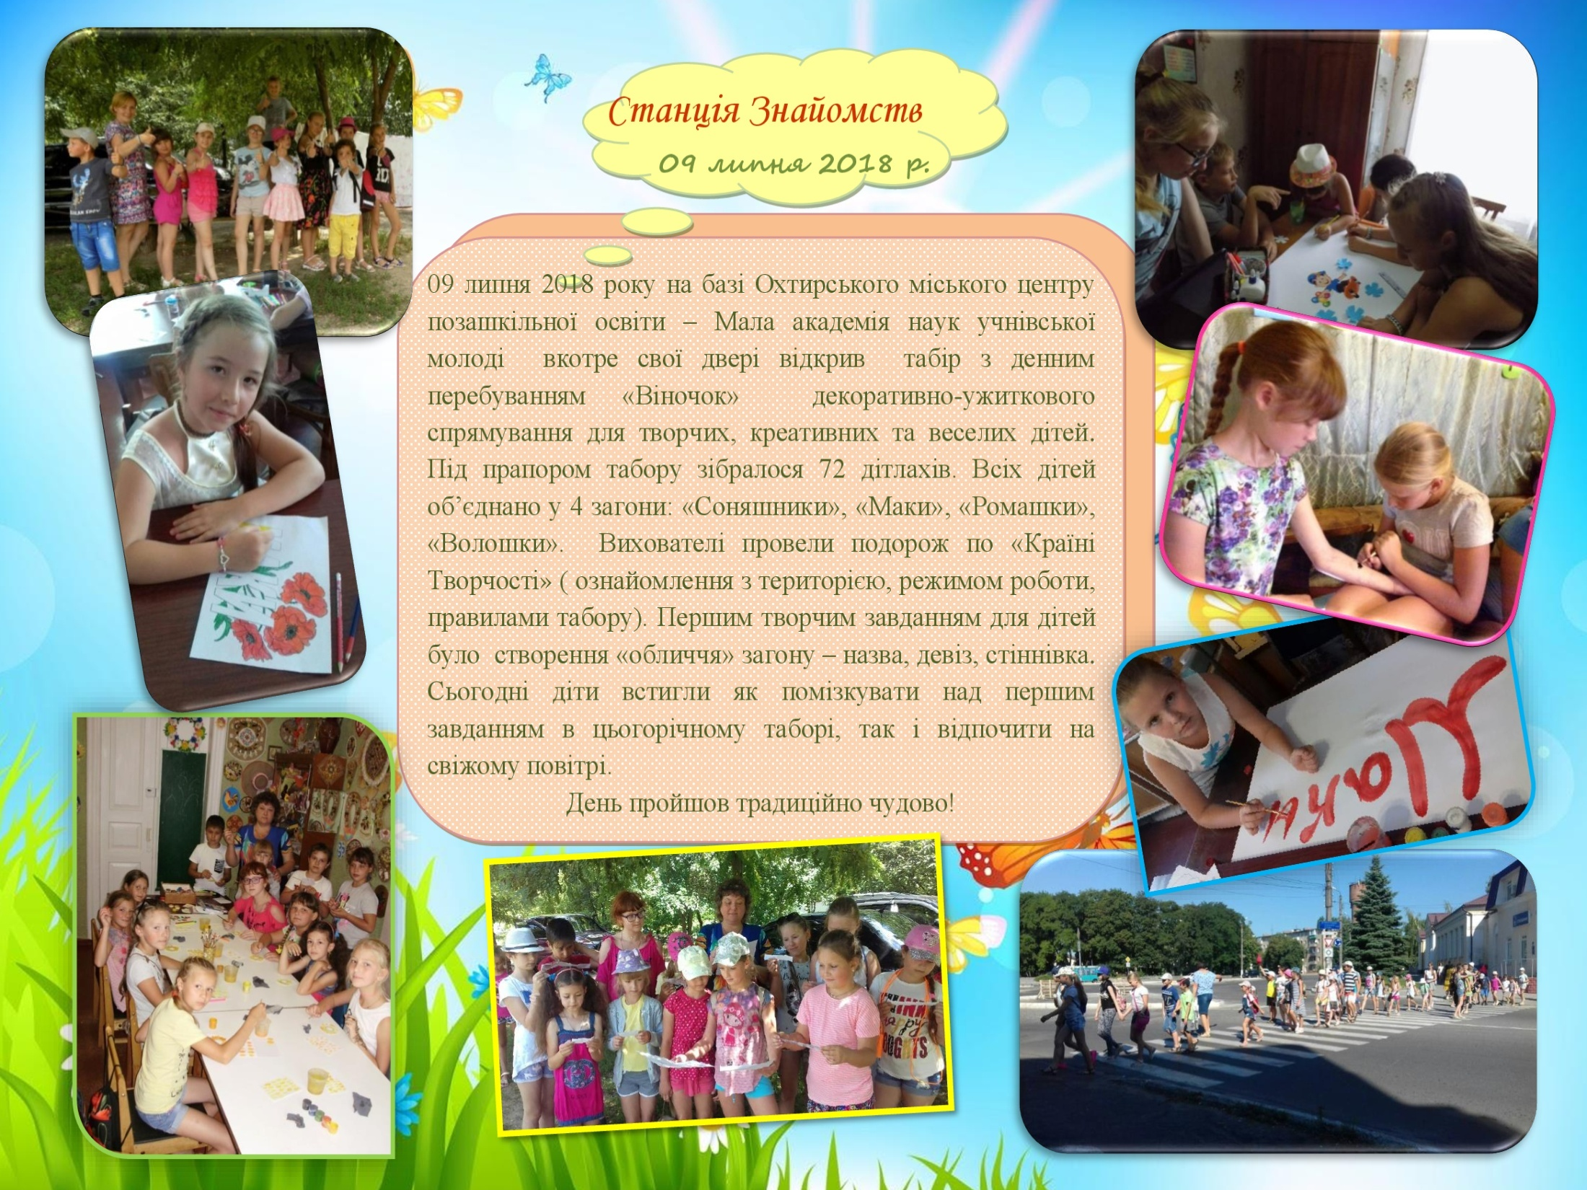

Slide 5
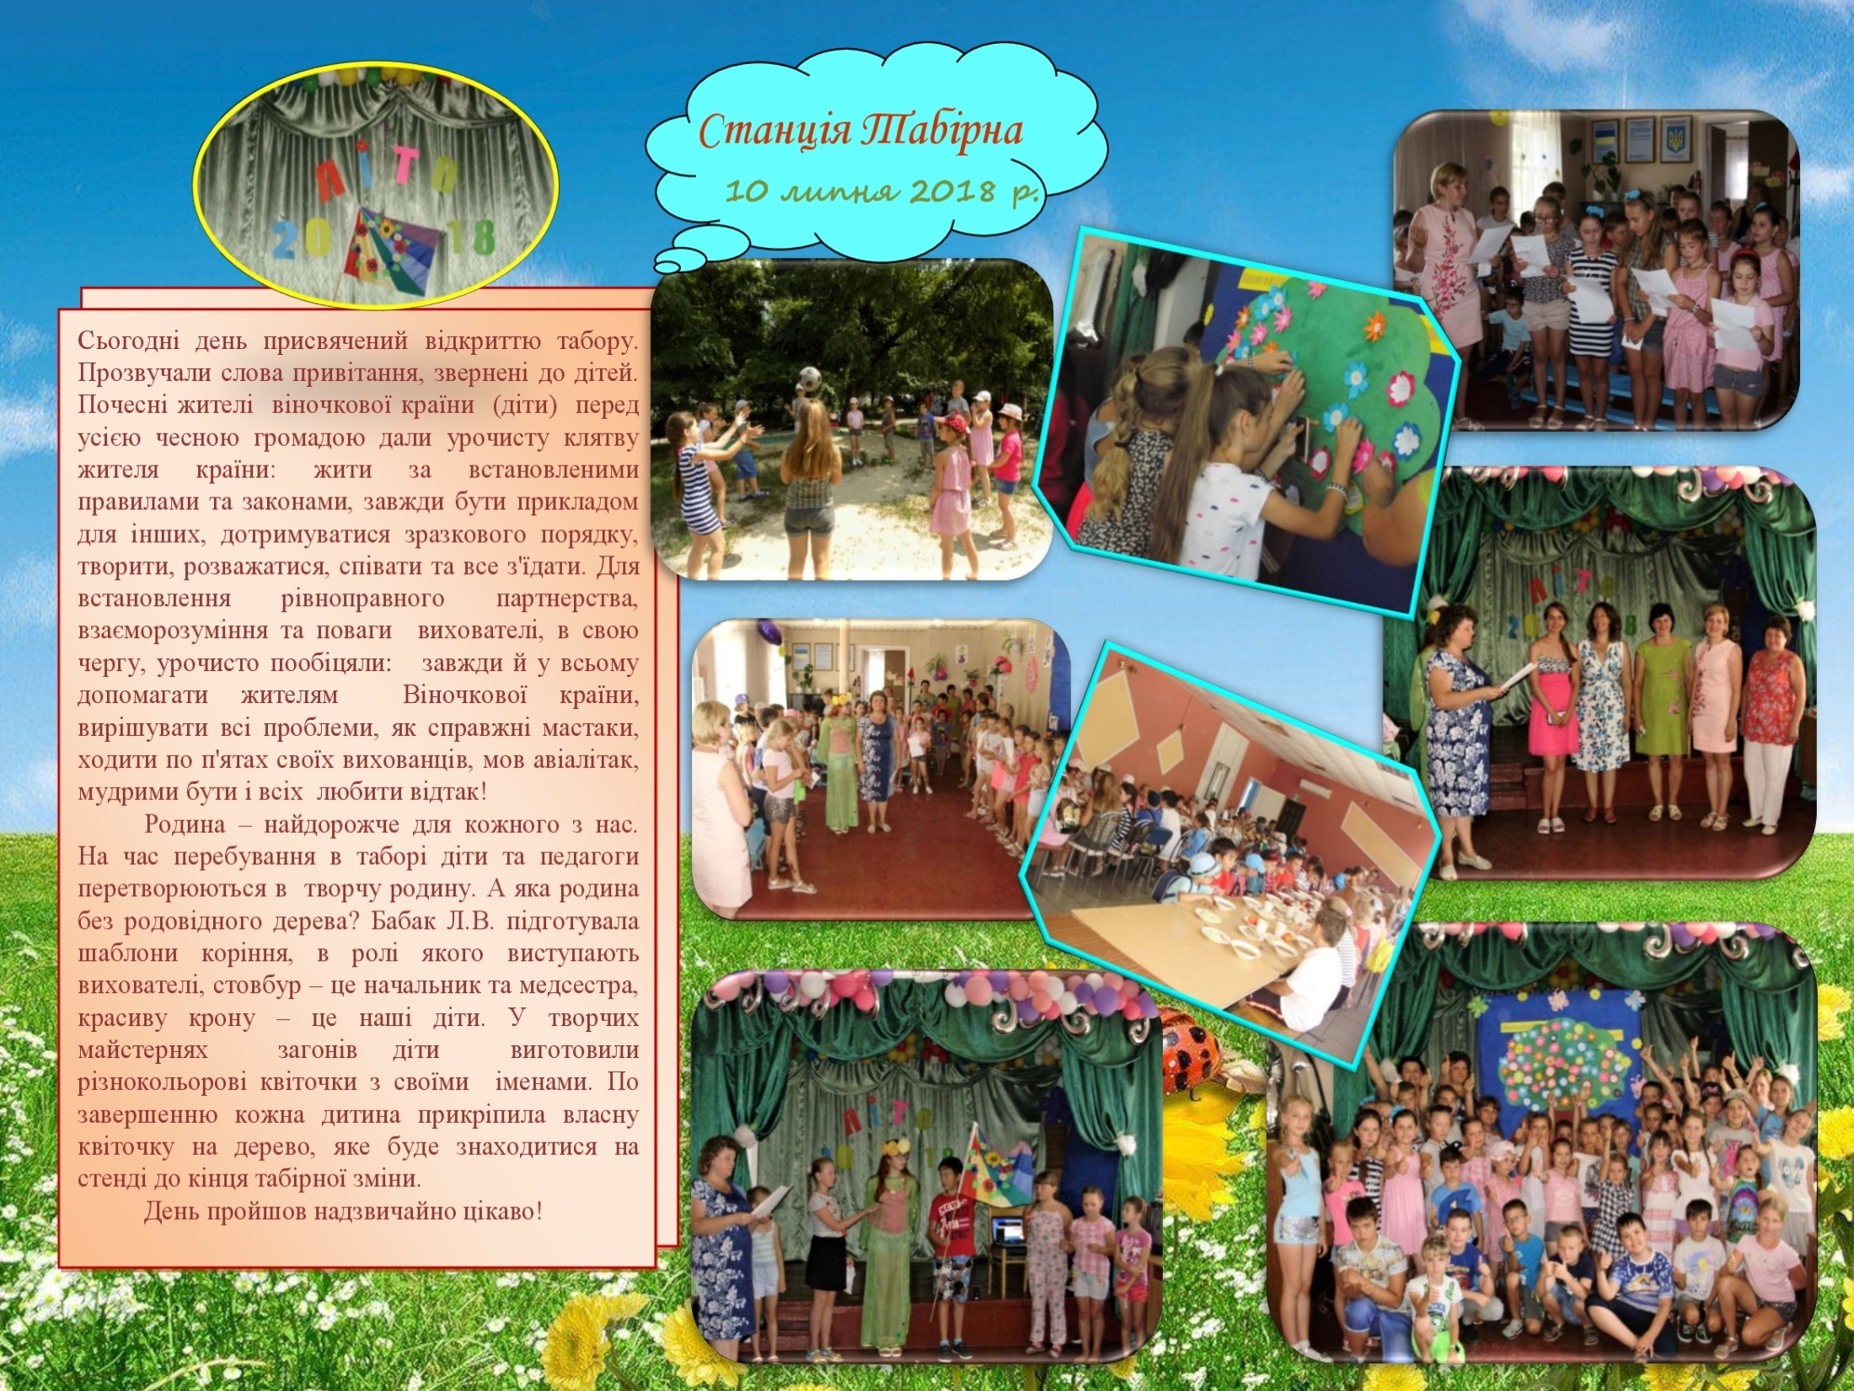

Slide 6
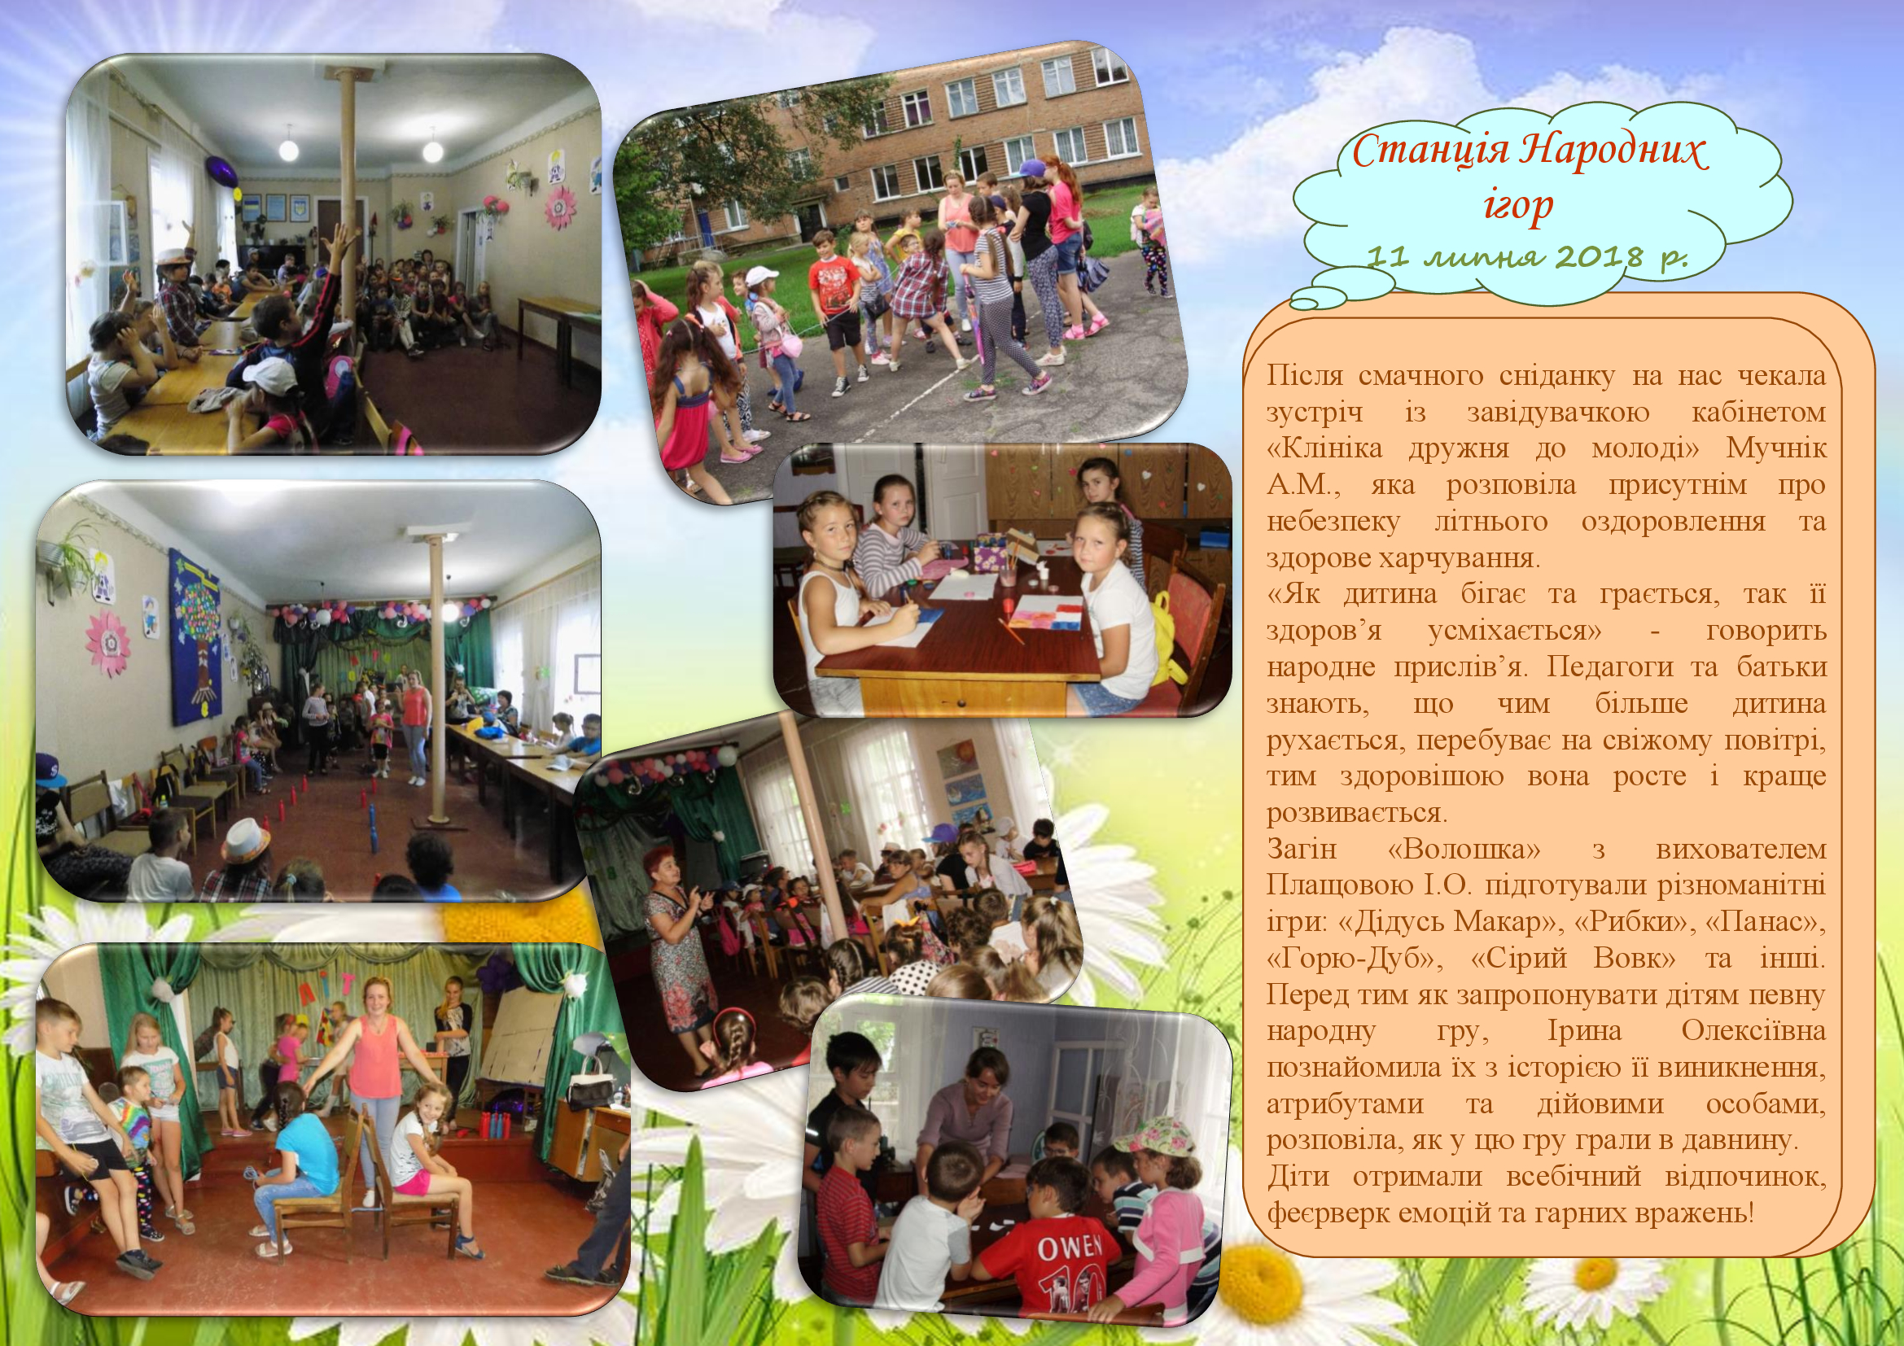

Slide 7
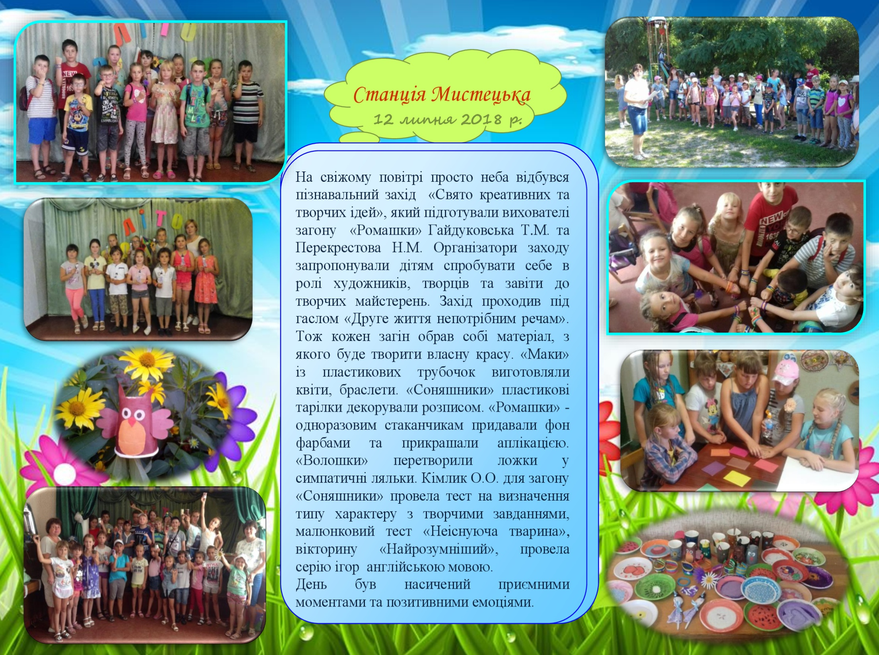

Slide 8
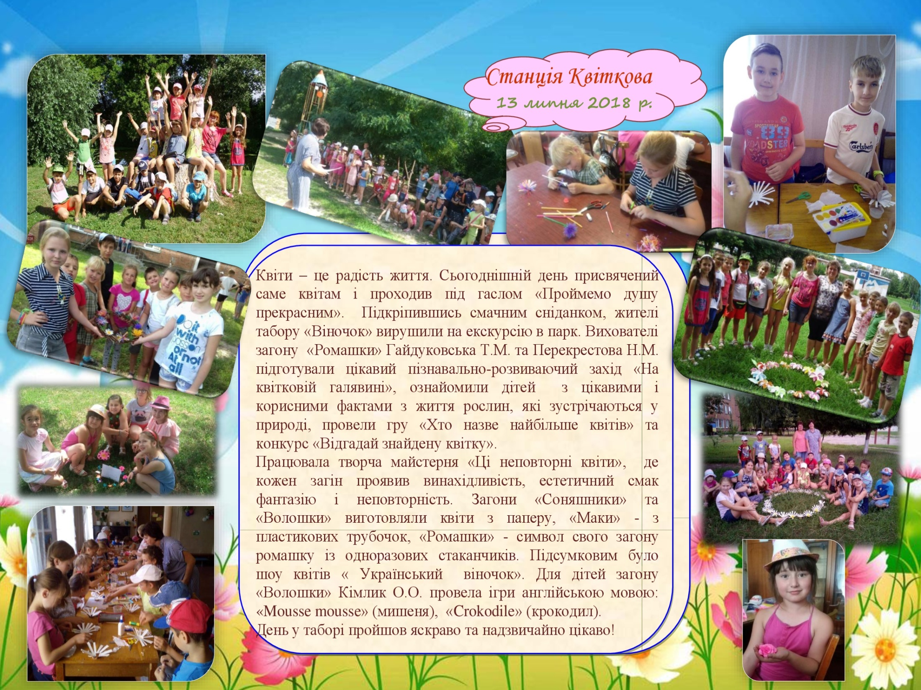

Slide 9
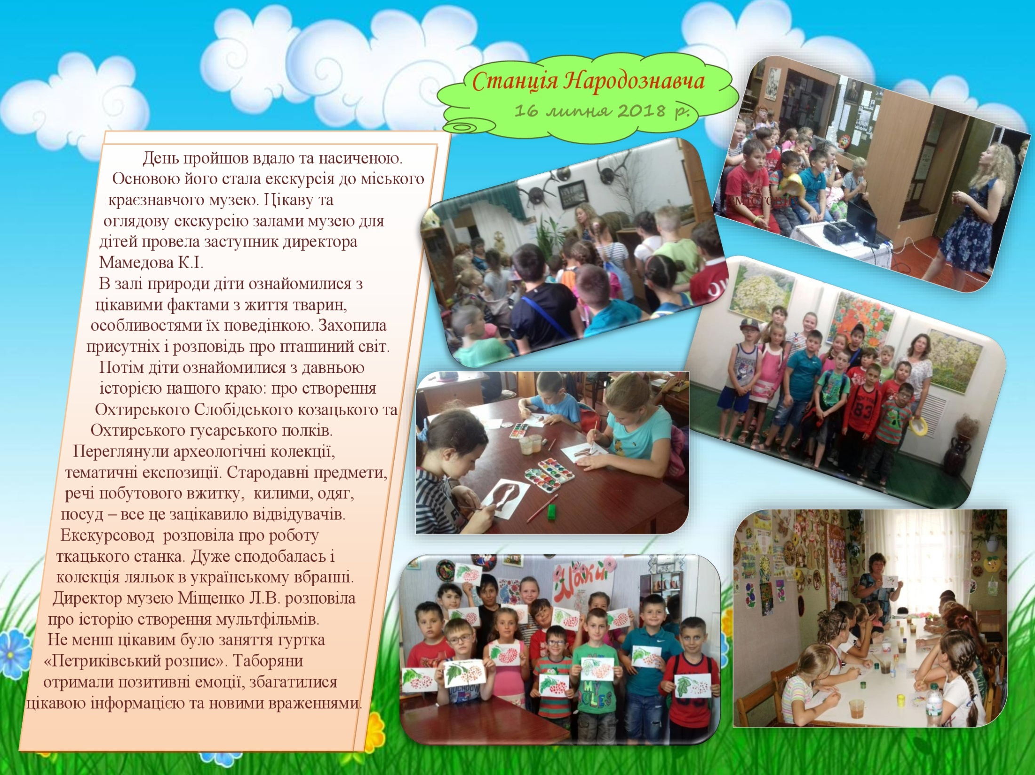

Slide 10
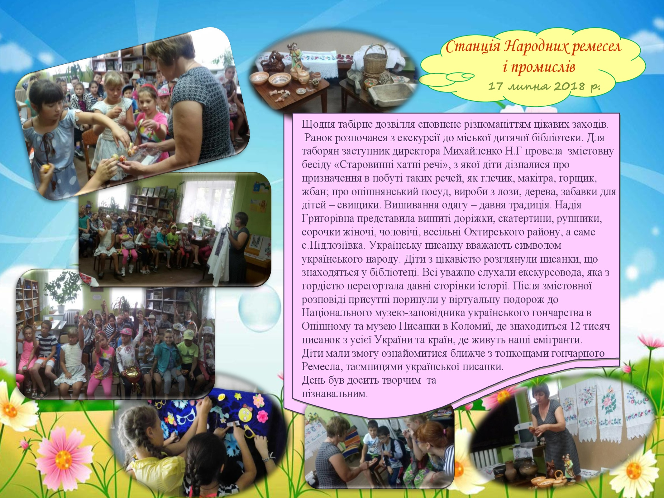

Slide 11
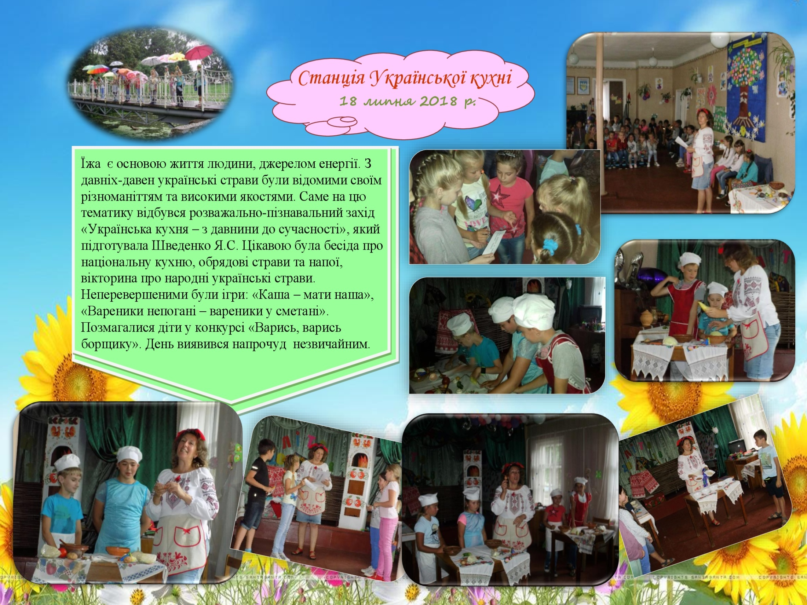

Slide 12
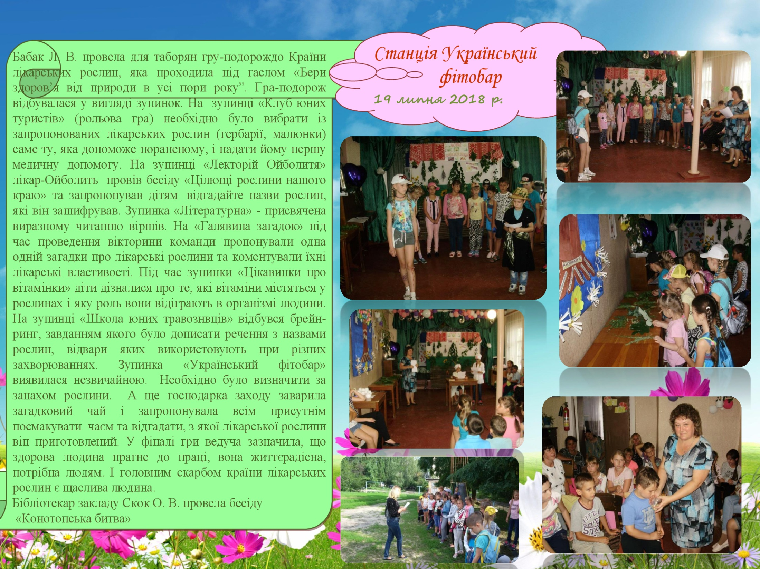

Slide 13
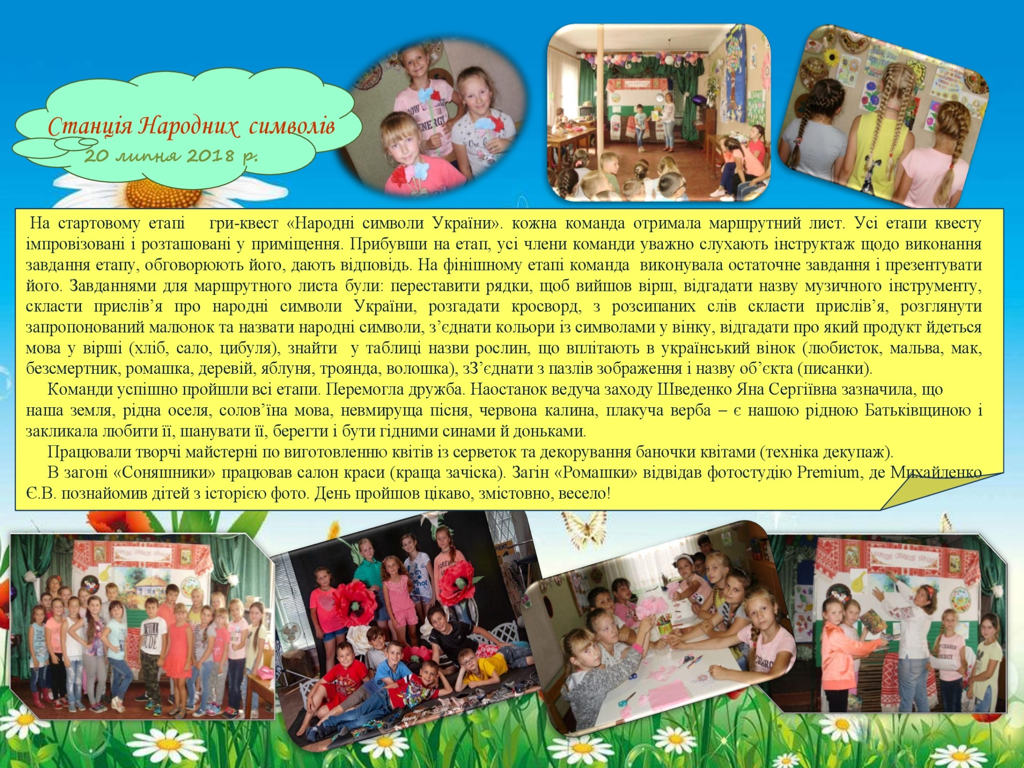

Slide 14
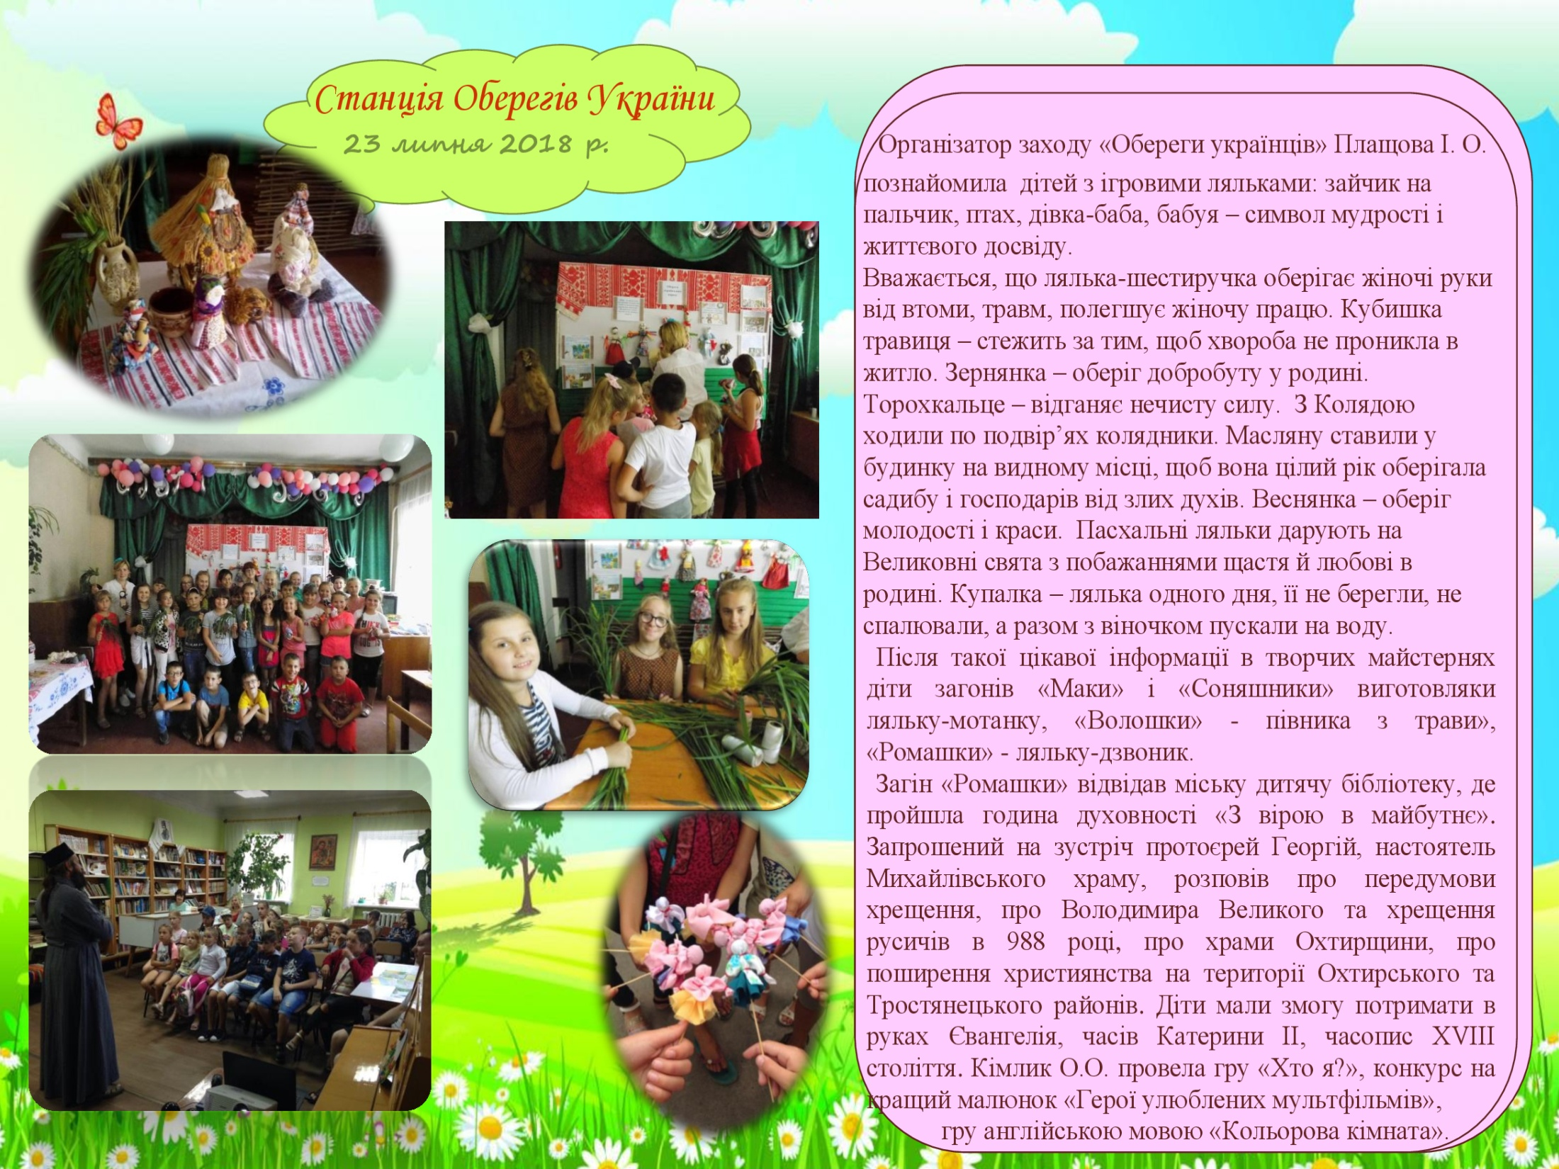

Slide 15
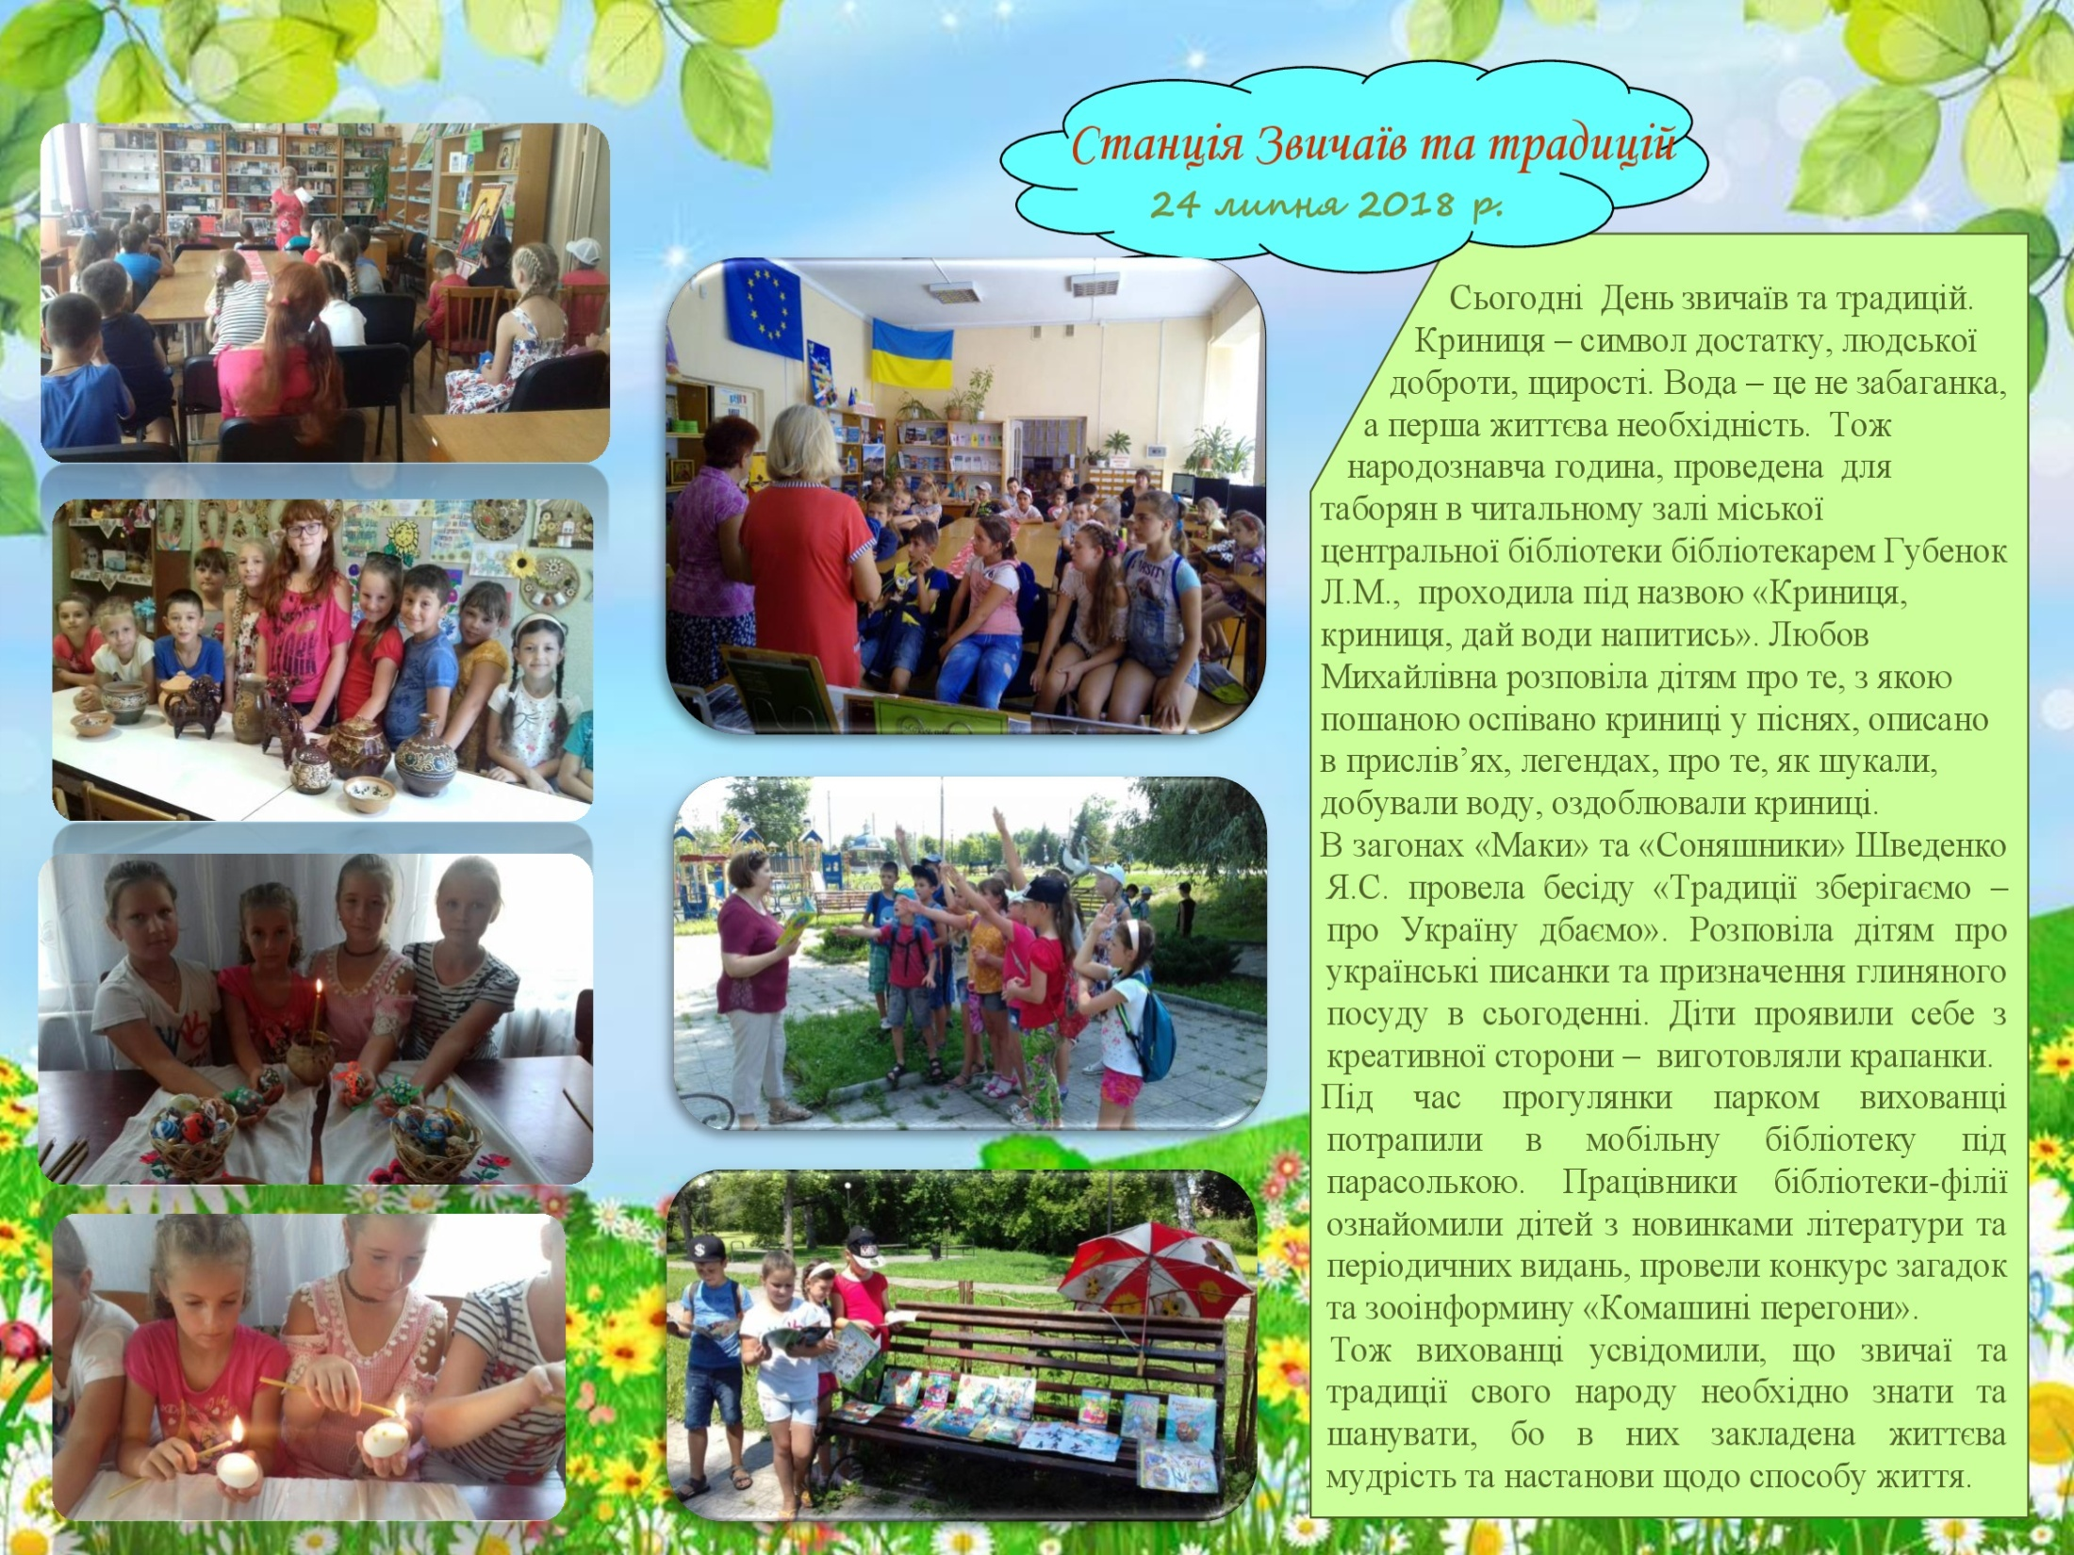

Slide 16
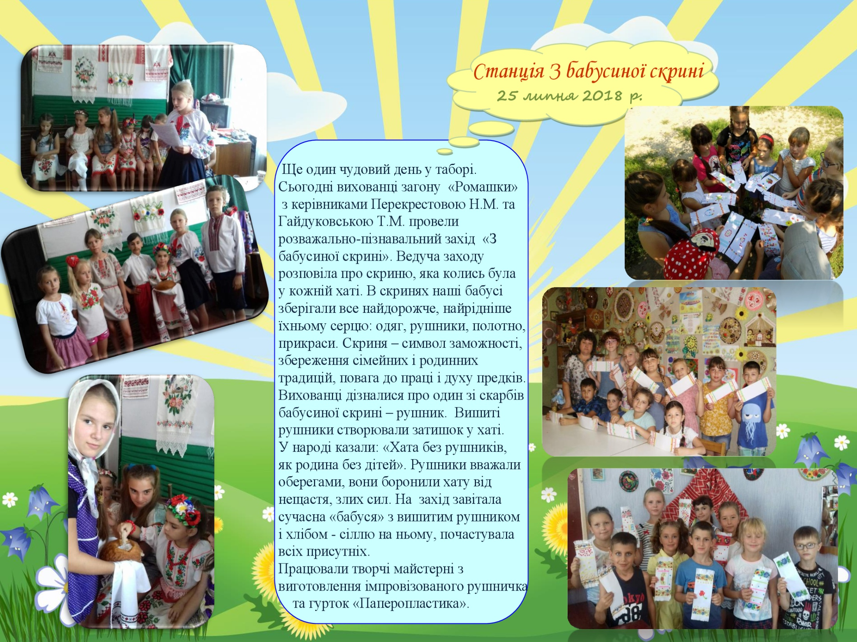

Slide 17
